Slide 1
Avointen oppimateriaalien kirjasto
Tampereen yliopiston kirjasto
18.9.2024
Kati Syvälahti ja Johanna Löhönen

Slide 2

Mikä?
Avointen oppimateriaalien kirjasto: palvelu, joka kokoaa avoimia oppimateriaaleja yhteen kaikkien koulutusasteiden yhteiseen näkymään
Oppimateriaalien käyttäminen ja niiden etsiminen on mahdollista suoraan ilman kirjautumista
Pääset käyttämään Avointen oppimateriaalien kirjastoa menemällä osoitteeseen aoe.fi
Ylläpito, kehitys:
aoe.fi-palvelun omistaja on Opetushallitus, joka kehittää palvelua yhdessä yhteistyökumppaneiden kanssa mm. CSC (Centre for Scientific Computing) eli Tieteen tietotekniikan keskus.
rahoitus: Opetus- ja kulttuuriministeriö
Materiaaleja yht.: 3609 (17.9.2024)

Slide 3

Mitä ja kuka voi tallentaa?
Mitä voi tallentaa:
Opetukseen, kasvatukseen ja oppimiseen kohdennettuja digitaalisia materiaaleja kaikilta koulutusasteilta.
kurssit, oppaat, ohjeet, videot, infograafit jne.
tiedostona tai linkkinä
käyttäessäsi jotain materiaalia, tarjolla on myös omiin materiaaleihin upotettava linkki
Kuka voi tallentaa: esim. yksittäiset opettajat, tutkijat, opiskelijat, organisaatiot ja hankkeet
Kuvan lähde: Pixapay

Slide 4
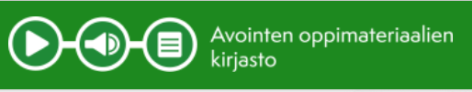

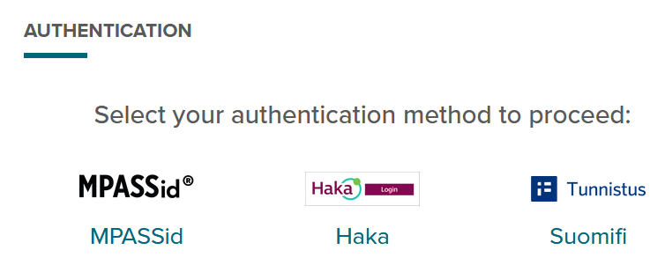
Miten?
jakaaksesi avoimia oppimateriaaleja palveluun, tulee sinun kirjautua Haka-, MPASSid- tai Suomi.fi -tunnuksilla ja hyväksyä käyttöehdot
kun kirjaudut, voit:
  tallentaa oppimateriaalejasi
  luoda kuratoituja kokoelmia itselle ja muille
  arvioida muiden opetusmateriaaleja ja vinkata muita niiden sopivasta käytöstä

Slide 5
Oppimateriaalien tallennus

Slide 6
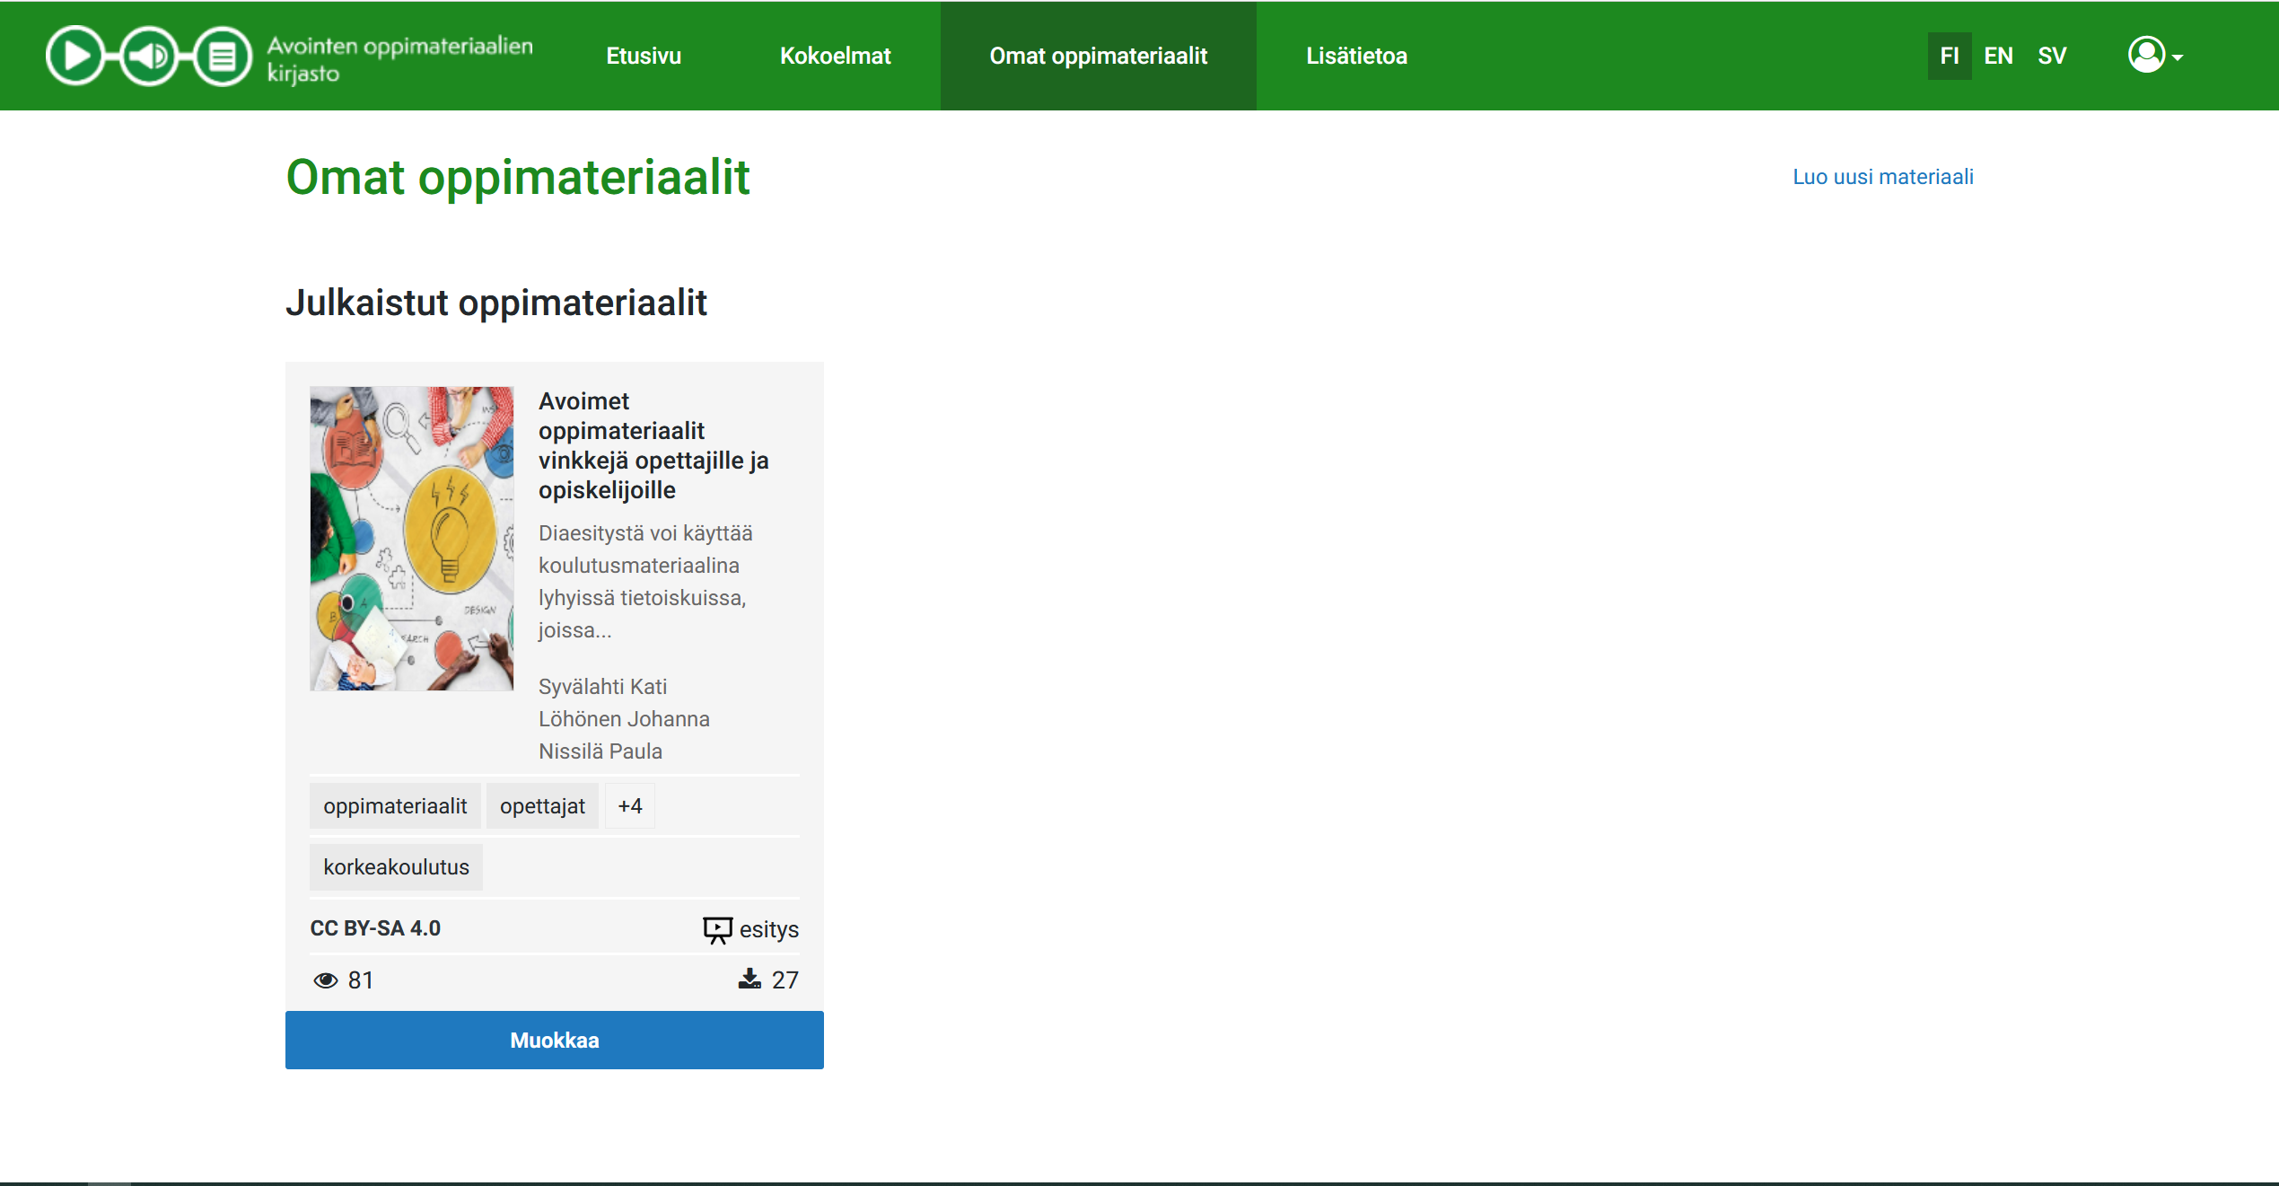
Miten?
1. Omat tiedot
2.
4.
Kirjautumalla:
1. Omat tiedot
saat näkyviin:
2-3 Omat oppimateriaalit
Aineistojen tallennus:
4. Luo uusi materiaali
3.

Slide 7
Oppimateriaalin tallennus
Jokaisen kentän kohdalla on pieni kysymysmerkki josta saat tarvittaessa lisätietoa
Perustiedot: Oppimateriaalin nimi, kieliversiot, tekijät, organisaatio, tiivis kuvaus materiaalista, asiasanat
Materiaalin tyyppi, kohderyhmä ja käyttötarkoitus sekä koulutusaste, tieteenala
Ei pakollista, mutta hyödyllistä tietoa: mm. saavutettavuus, julkaisija, hyödynnetyt materiaalit, kansikuva
Voit myös asettaa materiaalillesi vanhenemisajankohdan (tarkemmat tiedot)
Kirjaudu
Tallennuslomake
Esikatselu
Tallenna/julkaise
Ennen tallennusta voit valmistella:
Kirjoita kuvausteksti, valitse asiasanat
Etsi materiaalin tiedosto tai linkki
Merkitse CC -lisenssi aineistoon;
kysy lupa tallentamiseen muilta tekijöiltä

Slide 8
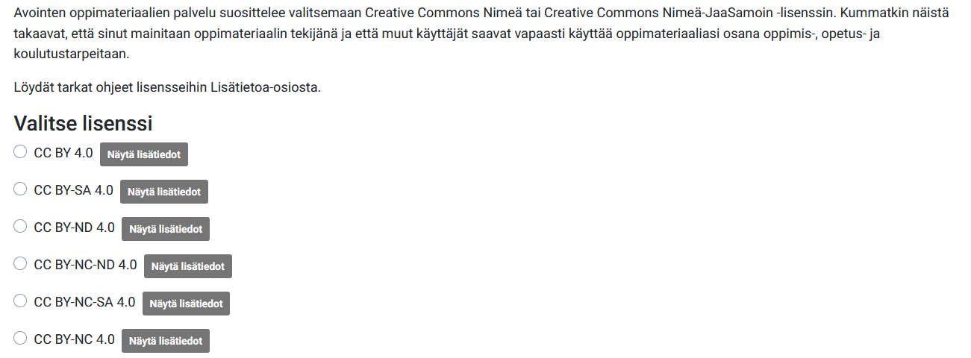
Tallentaessasi kysytään: lisenssi
aoe.fi suosittelee:
Creative Commons Nimeä (CC BY 4.0) tai Creative Commons Nimeä-JaaSamoin (CC BY-SA 4.0)

Slide 9
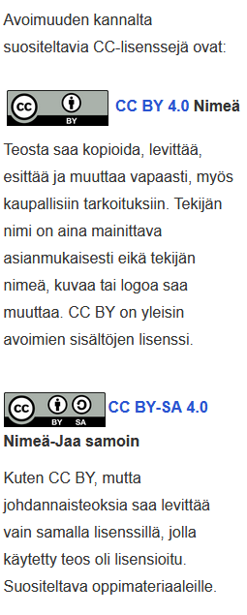
Käyttöehdot
Lisätietoa aiheesta:
https://creativecommons.fi/
ja
Avoimet lisenssit oppimateriaalikäytössä
Creative Commons avoin lisenssi eli käyttölupa
Kun jaat materiaaliasi tai hyödynnät muiden jakamia aineistoja

Slide 10
Esimerkit

Slide 11
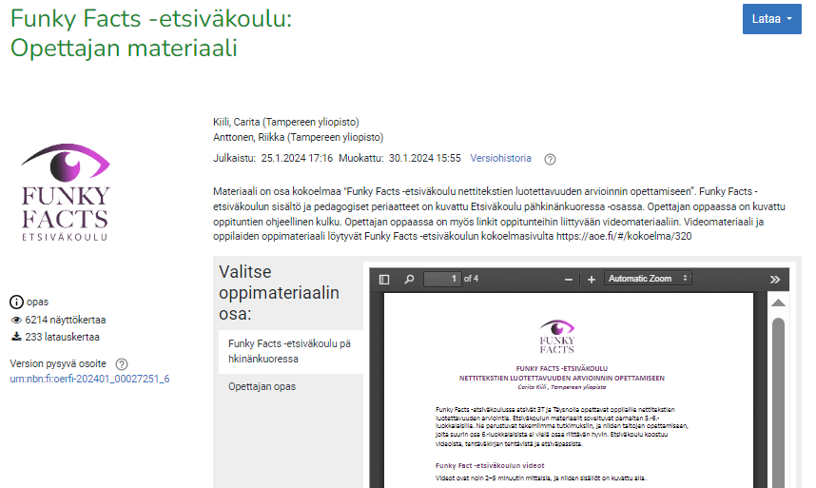
Materiaali Avointen oppimateriaalien kirjastossa (aoe.fi)
Funky Facts -etsiväkoulu: Opettajan materiaali - Avointen oppimateriaalien kirjasto (aoe.fi)

Slide 12
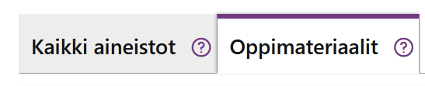
Mistä? Finna.fi
Voit hakea aoe.fi:hin tallennettuja oppimateriaaleja Finnasta
Finna sisältää museoiden, kirjastojen ja arkistojen aineistot
Finna on oppimisen palvelu:
Etsi samalla muuta Finnasta löytyvää: avoimia artikkeleita ja kirjoja, valokuvia, karttoja, tietoja kirjoista, opinnäytteitä
Hakua voi rajata monin eri tavoin
Finna Luokkahuone: aineistopaketteja, nostoja oppimateriaaleista jne.

Slide 13
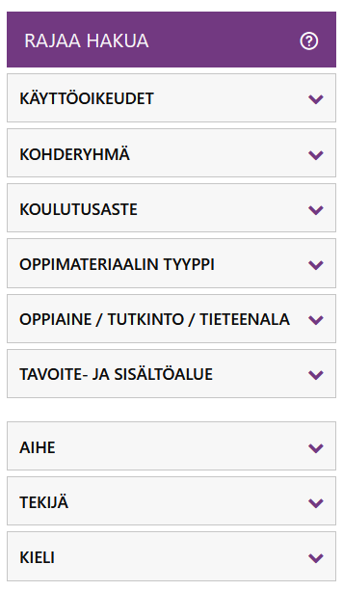
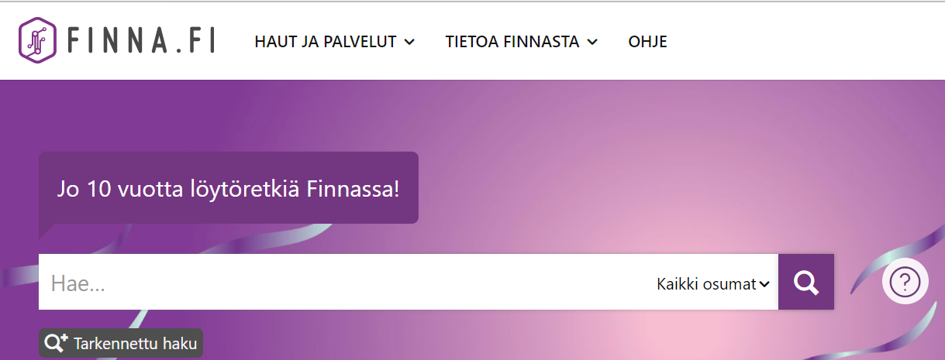
Etsi oppimateriaaleja

Slide 14
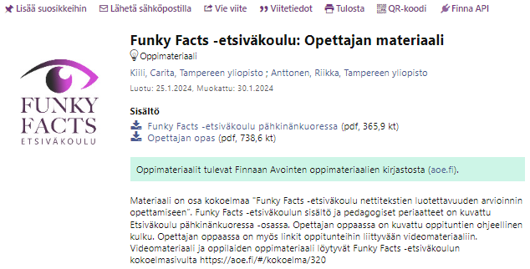
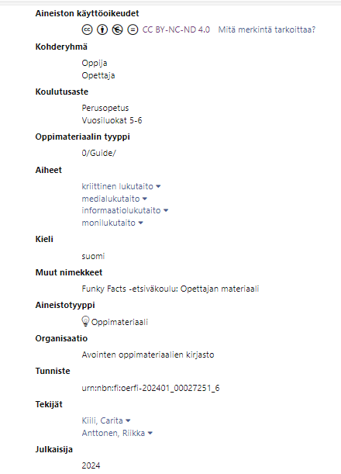
Materiaali Finnassa

Slide 15
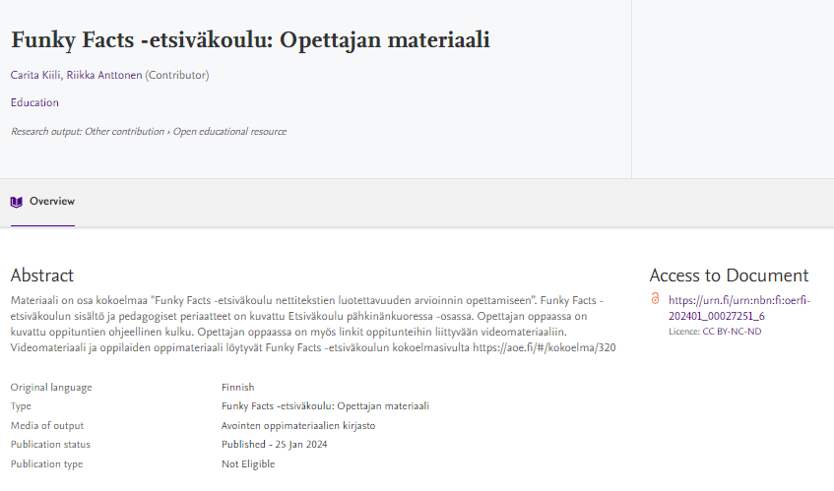
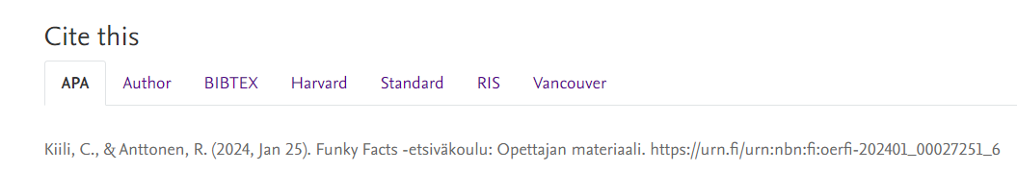
Tulossa: TUNICRIS

Slide 16
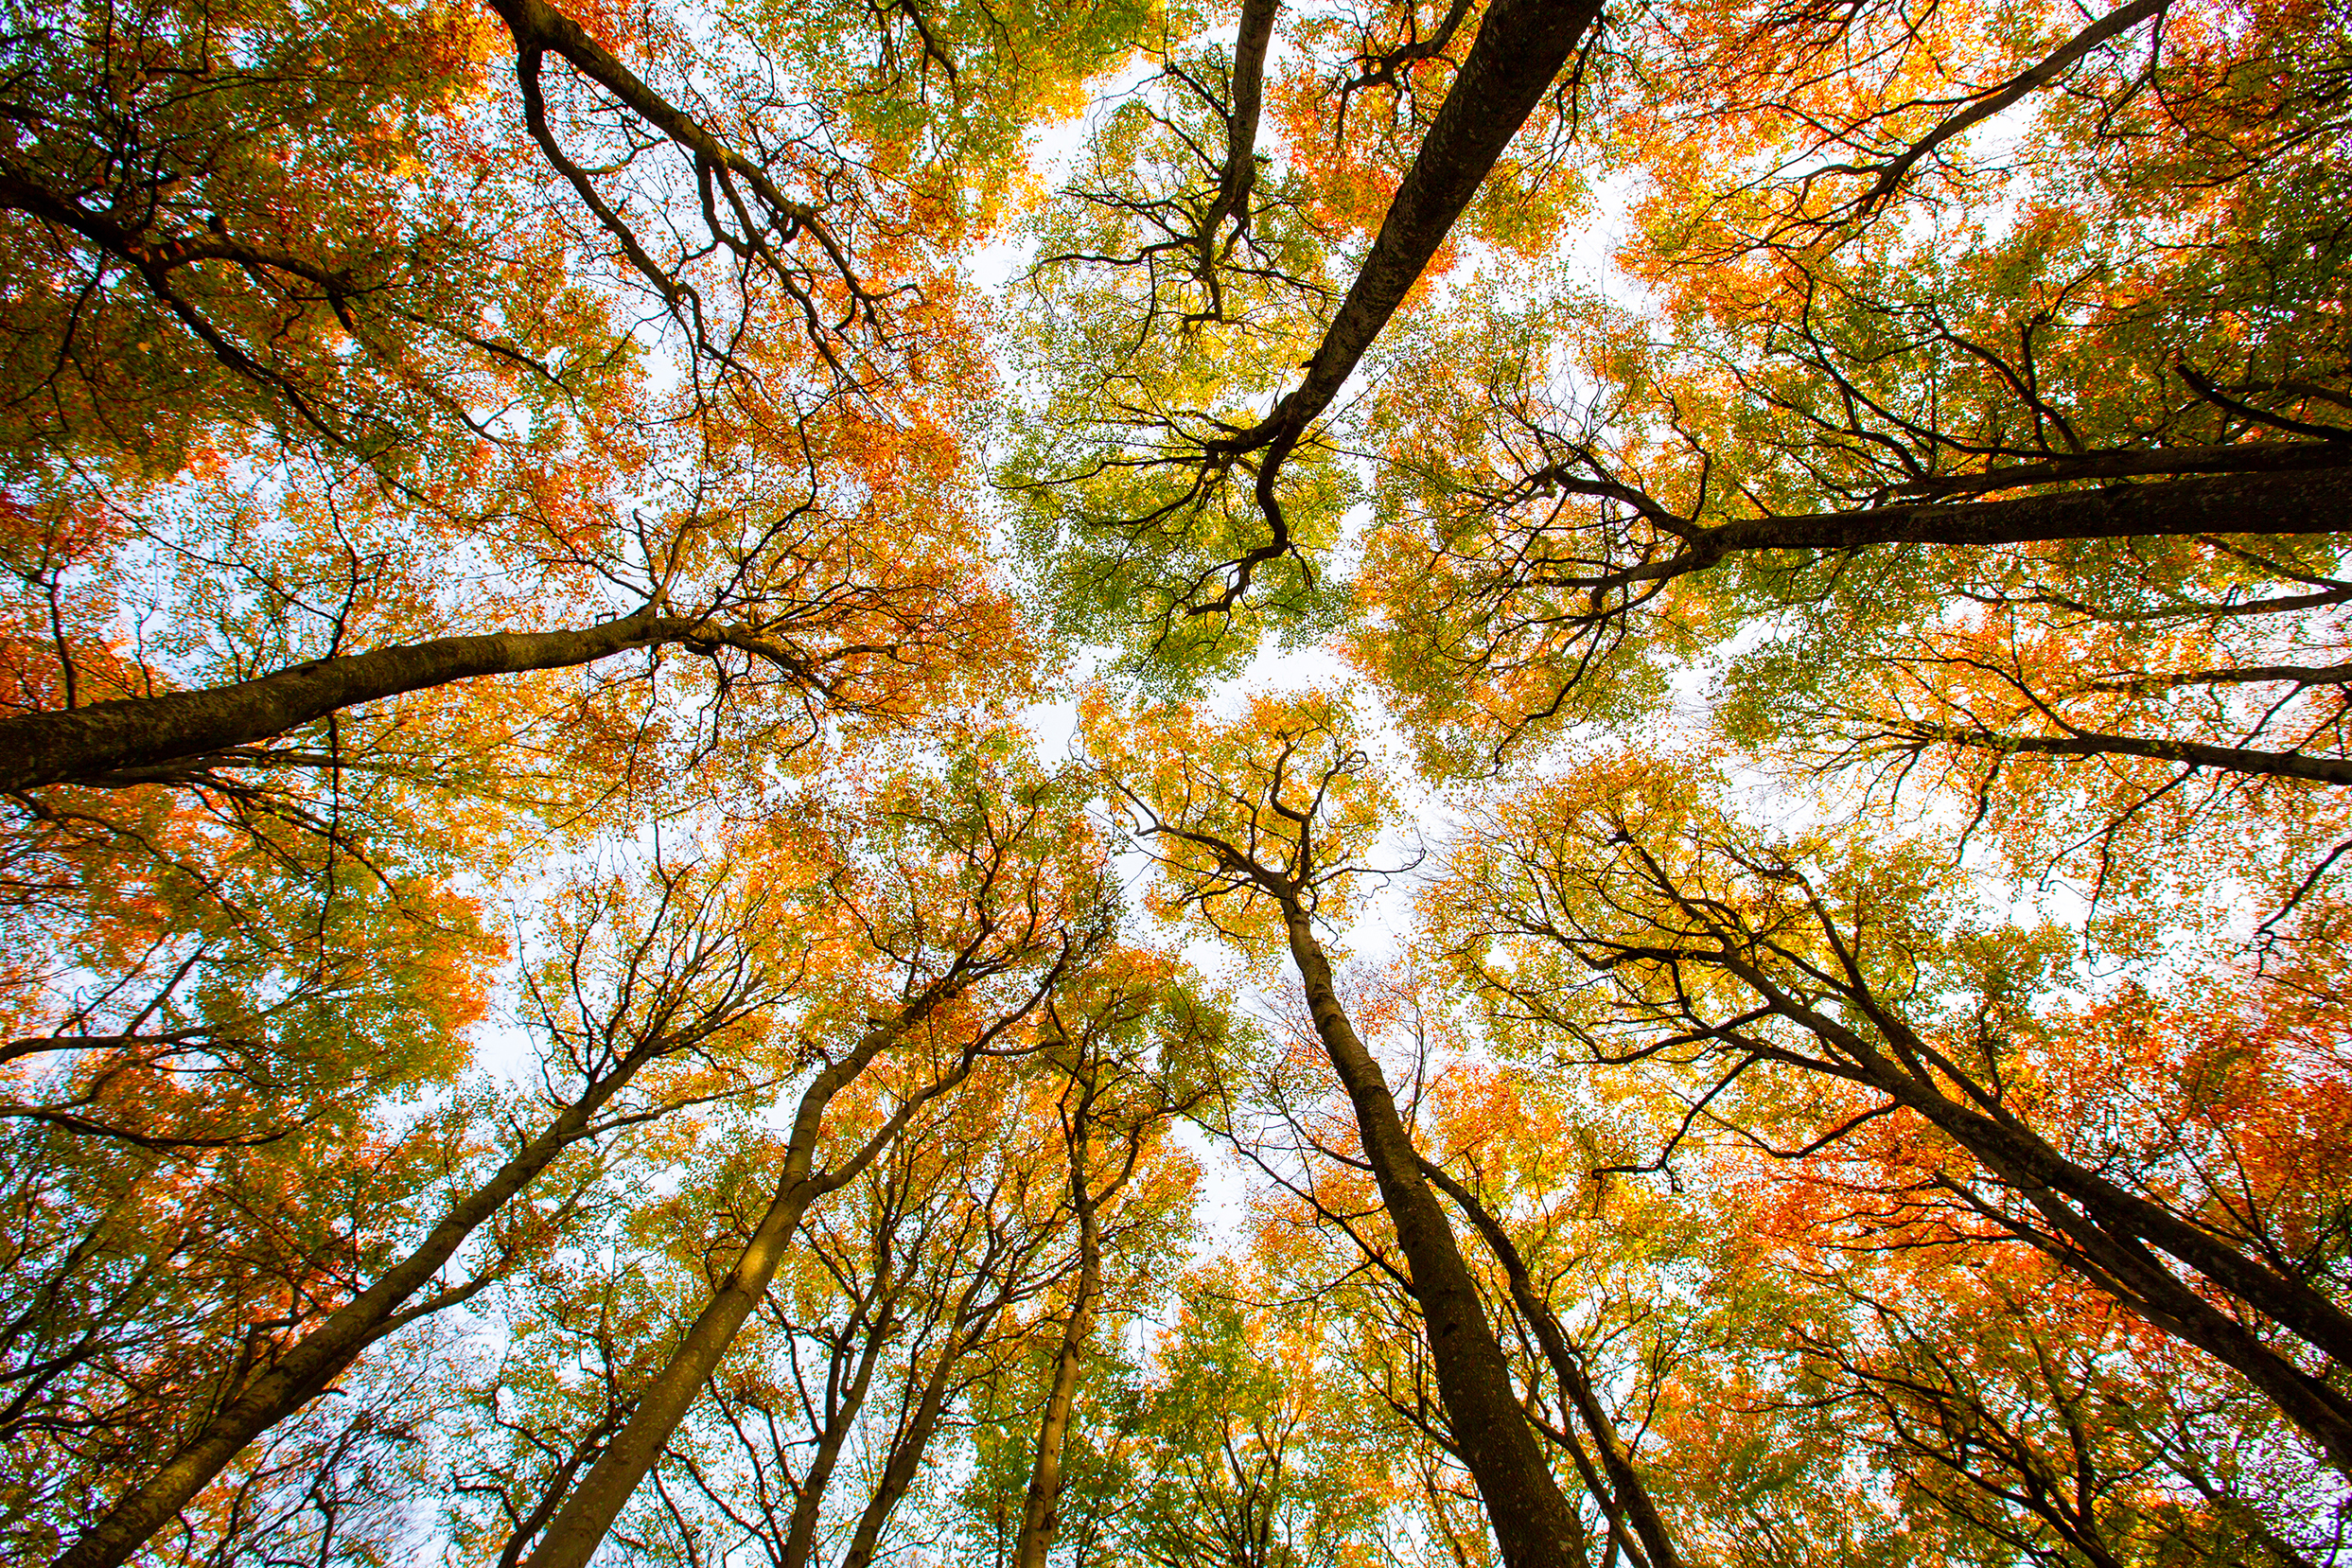

Kiitos & hyvää syksyä!
t. Kati ja Johanna
Tämä diasarja on lisensoitu Creative Commons –lisenssillä CC BY -SA 4.0 eli Creative Commons Nimeä- Jaa samoin 4.0
CC –lisenssien verkkosivusto https://creativecommons.fi/
Lisätietoa voit kysyä tekijöiltä: kati.syvalahti@tuni.fi ja johanna.lohonen@tuni.fi

